Slide 2
Всероссийский детский фестиваль народной культуры «Наследники традиций»: механизмы, технологии и практики сохранения культурного наследия страны
Горина Анна Сергеевна,
заместитель директора по региональному и международному сотрудничеству ФГБУК «ВЦХТ»

Slide 3
Общие данные мониторинга. Художественная направленность
Обучающиеся
3 797 435
Педагоги
115 025
Организации
22 692
Программы
126 695
Направления
12

Slide 4
Направление: Декоративное-прикладное искусство
Обучающиеся
891 500
Педагоги
27 978
Организации
10 780
Программы
32 289

Slide 5
Направления: Фольклор, народное творчество
Обучающиеся
113 478
Педагоги
4 475
Организации
2 328
Программы
3 641

Slide 6
Участие в конкурсах, имеющих всероссийский и международный статус
Победители – 39,57%
Призеры – 39,97%

Slide 7
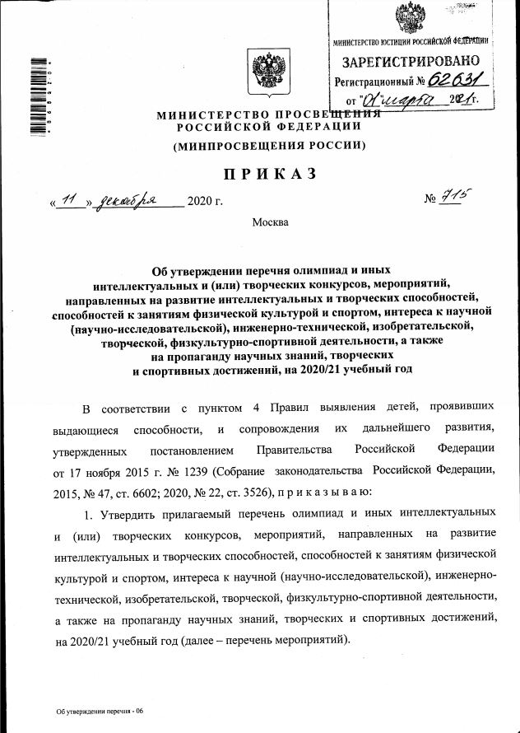
Фестиваль включен в перечень олимпиад и иных интеллектуальных и (или) творческих конкурсов…
Выдержка из перечня утвержденных мероприятий:

Slide 8
О фестивале
Фестиваль проводится с целью выявления, развития и поддержки детей, проявляющих выдающиеся способности в области народной культуры и искусства, воспитания и развития личной успешности детей, приобщения их к ценностям этнокультурного наследия регионов.

Slide 9
Этапы Фестиваля
Фестиваль проводился в три этапа:
Муниципальный
Региональный этап
Федеральный этап:
отборочный (заочный) тур
финальный тур
Финальный тур в очно-дистанционном формате
в автономном общеобразовательном учреждении Вологодской области «Образовательный центр – кадетская школа «Корабелы Прионежья» имени Героя России Юрия Леонидовича Воробьева и на платформе Фестиваля https://naslednikitraditsy.ru/

Slide 10
Номинации
Декоративно-прикладное творчество
Фольклор
Народный костюм
Традиционное судостроение
Краеведческая номинация «Топос. Краткий метр»
Образовательный бренд территории (для педагогов)

Slide 11
Статистика участия в Фестивале
Общее количество участников Фестиваля на муниципальном этапе – более 140 000 участников из 67 регионов РФ.
14% от общего числа детей, занимающихся ДПИ и фольклором по данным мониторинга
В отборочном заочном туре финального этапа Фестиваля приняло участие 1510 участников из 66 регионов РФ и 2-х иностранных государств (Республика Беларусь и Луганская Народная Республика).

Slide 12
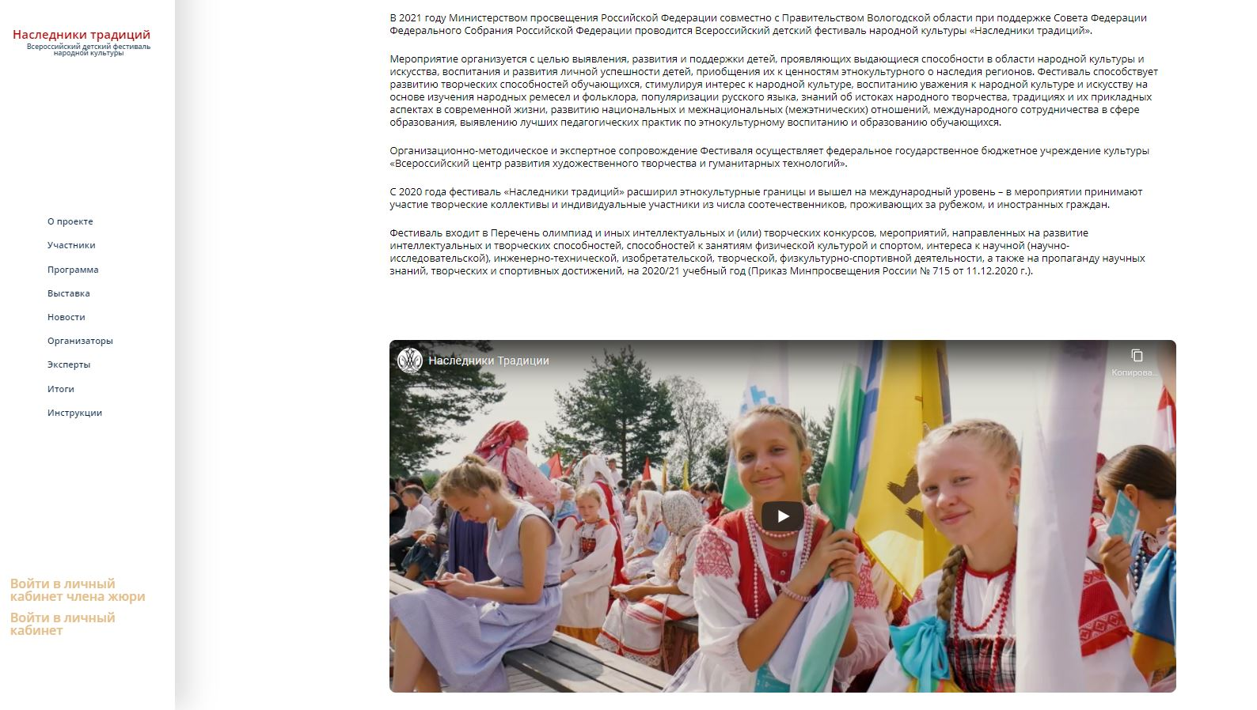
Платформа Фестиваля
Ссылка на платформу:
https://naslednikitraditsy.ru/

Slide 13
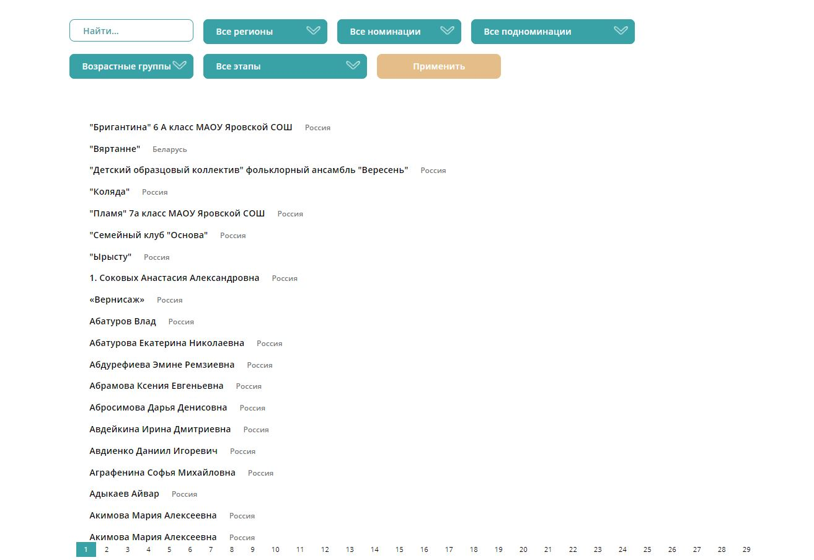

Slide 14
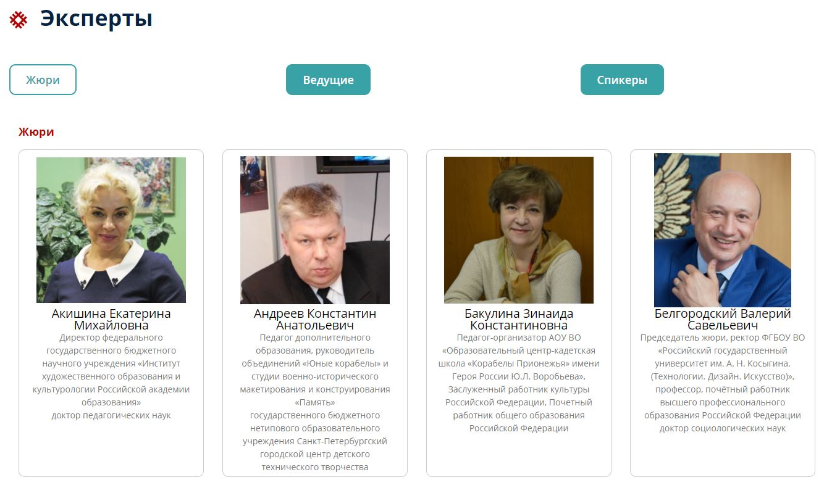

Slide 16
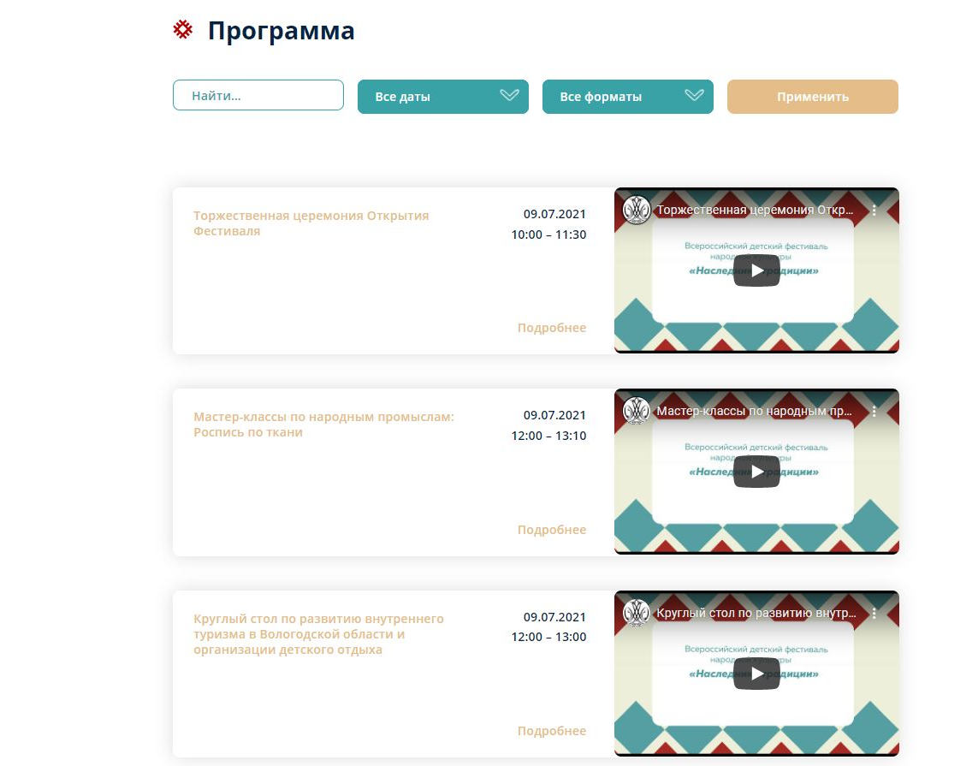
Онлайн трансляция финала

Slide 17
Итоги Фестиваля
В финал вышли - 170 участников (творческие коллективы и индивидуальные участники, а также педагоги в номинации "Образовательный бренд территории") из 44 регионов РФ, Республики Беларусь и Луганской Народной Республики
Победителями и призерами Фестиваля стали 124 участника (творческие коллективы и индивидуальные участники, а также педагоги в номинации "Образовательный бренд территории") из 37 регионов РФ, Республики Беларусь и Луганской Народной Республики
Лидеры по количеству победителей и призеров:
- Вологодская область (23 победителя и призера);
- Республика Алтай (8 победителей и призеров);
- Москва и Тамбовская область (5 победителей и призеров)

